Slide 1

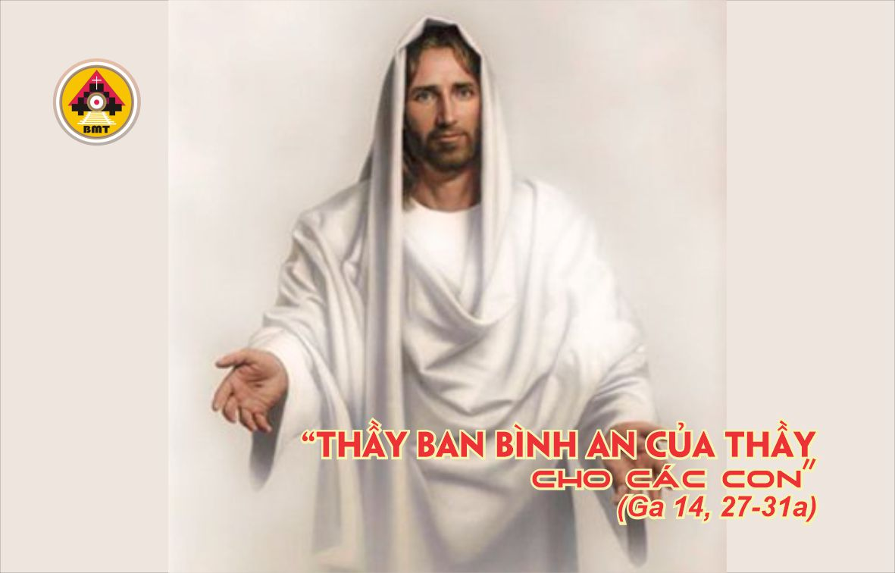

THỨ Ba TUẦN V PHỤC SINH

Slide 2
Ca Nhập Lễ
Hỡi tất cả những kẻ kính sợ Thiên Chúa, trẻ nhỏ và người lớn, hãy chúc tụng Chúa chúng ta, vì Người là sức mạnh, là phần rỗi, và là quyền năng Đức Kitô của Người – Alleluia.

Slide 3

Bài đọc 1. Cv 14, 18-27
“Các ngài thuật cho giáo đoàn nghe những gì Thiên Chúa đã làm với các ngài”.
Bài trích sách Công vụ Tông Đồ.

Slide 4
Ðáp: Lạy Chúa, các bạn hữu Chúa nhận biết vinh quang nước Chúa
Đáp ca:
Tv 144, 10-11. 12-13ab. 21

Slide 5
Alleluia, alleluia! – Thầy bởi Cha mà ra, và đã đến trong thế gian, bây giờ Thầy lại bỏ thế gian mà về cùng Cha. – Alleluia.
Alleluia: Ga 16, 28

Slide 6
Phúc Âm: Ga 14, 27-31a

Slide 7


Slide 8

Ca Dâng Lễ

Slide 9
Ca Hiệp Lễ
Nếu chúng ta đã chết với Đức Kitô, chúng ta tin rằng chúng ta cũng sẽ cùng sống với Người – Alleluia.

Slide 10
Ca Kết Lễ

Slide 11
THỨ Ba TUẦN V PHỤC SINH

